Slide 1
Game Engines paskirtis

Slide 2
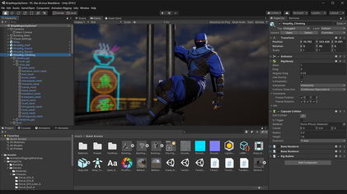
Kas yra game engines?
Game engines – angl. žaidimų varikliai.
Nors žinome, kad žaidimų varikliai yra tai, ką kompiuterių programinės įrangos kūrėjai naudoja, kad padėtų sukurti vaizdo žaidimą, jie paprastai patenka į keturias kategorijas: 2D, 3D (Unreal Engine), mobilieji (Battery Tech) ir žaidimų modifikacijos (Garrys. Mod.).
Viena iš pagrindinių žaidimų variklių savybių yra galimybė atvaizduoti 2D ar 3D vaizdus realiu laiku, variklis taip pat atsakingas už tokius dalykus kaip fizika, dirbtinis intelektas, susidūrimai ir dalelių efektais.

Slide 3

Dabartiniai žaidimų varikliai
,,Source Engine” yra 3D žaidimų variklis, kurį sukūrė ,,Valve” korporacija.
Variklis sutelkia dėmesį į tai, kad žaidimas atrodytų neįtikėtinai ir yra labai meniškai. Tai apima atspalvių atvaizdavimo priemonę (įskaitant atspalvių biblioteką), tikslią lūpų sinchronizavimo ir veido išraiškos technologiją bei galingą fizikos sistemą.
Programinė įranga taip pat apima visą spektrą specialiųjų efektų. Įskaitant daleles, spindulius, tūrinius dūmus, kibirkštis, kraują ir aplinkos poveikį, pvz., rūką ir lietų, taip pat dalelių poveikį. Pažangi šaltinio dalelių sistema gali skleisti modelius, skirtus tikroviškam gaisrui, sprogimui, sniegui ir kt.

Slide 4

„Unity“ yra kelių platformų žaidimų variklis, kurį sukūrė ,,Unity Technologies“
„Unity“ žaidimo variklis yra šiek tiek mažiau sudėtingas nei „Source“ dėl paprastesnės sąsajos. Tai kelių platformų integracija, o tai reiškia, kad žaidimus galima greitai ir lengvai importuoti į Android, iOS, Windows, todėl tai puikus žaidimų variklis kuriant žaidimus mobiliesiems, tačiau jis taip pat turi konsolių kūrimo galimybių.
Žaidimo variklis palaiko išteklius iš pagrindinių 3D programų, tokių kaip Maya, CINEMA 4D, Blender ir kt., o tai reiškia, kad palaikomų failų formatų tipams nėra jokių realių apribojimų.

Slide 5

Koks tikslas žaidimų variklių?
kai kurie žmonės apibrėžia žaidimų variklius, panašius į automobilių variklius. Galite išimti variklį iš automobilio, pastatyti aplink jį kitą apvalkalą ir vėl jį naudoti. Variklis yra žaidimo galia.
Grafikos atvaizdavimas yra vaizdo generavimas iš modelio naudojant žaidimų variklį. Iš esmės tai reiškia, kad variklis paima 3D objektą ir parodo jį mums 2D vaizdo pavidalu.
Susidūrimų aptikimas yra esminė 3D žaidimų dalis. Tai užtikrina, kad žaidimo fizika būtų gana tikroviška, kad objektas neprasiskverbtų per kitus objektus arba nesvyruotų, kai turėtų nukristi. Paprastai turėsite paprastą bendrąją formą, dengiančią nematomą bloką, vadinamą „hitbox“, taigi, net jei susidūrimas gali būti netobulas pikseliu, jis atrodys gerai ir gerai atrodys žaidėjui.

Slide 6
Dirbtinis intelektas
Dirbtinis intelektas naudojamas norint suteikti NPC(ne žaidėjo personažas) charakterio dimensiją, kaip būdą panardinti žaidėją į žaidimo istoriją.
Kiekvienas AI turi pagrindinių reikalavimų rinkinį. Šiuolaikiniai vaizdo žaidimai pasižymi sudėtinga ir tikroviška aplinka, todėl svarbu išmanių ir visapusiškų agentų poreikis. Kadangi vaizdo žaidimų AI dažnai yra specialiai sukurtas kiekvienam žaidimui, vaizdo žaidimų AI įrankiai šiuo metu yra skirti žaidimų kūrėjams greitai ir efektyviai sukurti konkrečią AI, atitinkančią jų nustatymus. Štai kodėl žaidimų varikliai yra naudingi, nes ,,source“ sukūrė:
Sudėtinga dirbtinio intelekto sistema leidžianti NPC sekti žaidėjus, įsitraukti į kovą arba įtraukti žaidėją į epinius mūšius bei scenarijaus. AI veikėjai gali bėgti, skristi, šokinėti, tupėti, lipti laiptais ir lįsti po žeme.

Slide 7
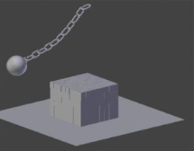
Daugumoje žaidimų variklių yra galimybių, kurios palengvina kūrimą, pvz., grafikos, garso, fizikos ir dirbtinio intelekto funkcijas. Vienas iš žaidimo variklio komponentų yra garso variklis.
Garso variklis yra programinės įrangos dalis, kurią sudaro bet kokie su garsu susiję algoritmai. Šios programinės įrangos naudojimas palengvina žaidimų kūrimą kūrėjams.
Panašiai fizinis variklis yra programinės įrangos dalis, kuri suteikia apytikslį fizinių daiktų modeliavimą. Tai apima standžią kūno dinamiką (įskaitant susidūrimo aptikimą), dėl kurios objektai atrodo taip, tarsi jie judėtų taip, kaip judėtų realiame gyvenime.

Slide 8
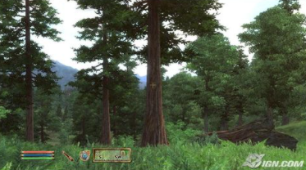
Plačiąja šio termino prasme žaidimų variklius galima apibūdinti kaip tarpinę programinę įrangą. Tačiau vaizdo žaidimų kontekste terminas „tarpinė programinė įranga“ dažnai vartojamas žaidimo variklio komponentams apibūdinti. Kai kuri žaidimų tarpinė programinė įranga atlieka tik vieną dalyką, bet atlieka tai efektyviau nei bendrosios paskirties tarpinė programinė įranga. Pavyzdžiui, „SpeedTree“ buvo naudojamas tikroviškiems medžiams ir augmenijai pateikti „The Elder Scrolls IV: Oblivion“.

